Slide 1
Вычисление углов между прямыми и плоскостями
Геометрия
11 класс

Slide 2
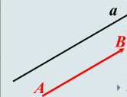
Направляющий вектор прямой
Ненулевой вектор называется направляющим вектором прямой, если он лежит на самой прямой, либо на прямой, параллельной ей.

Slide 3
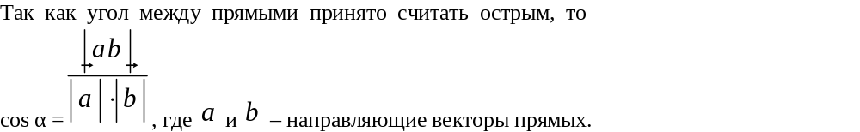
Нахождение угла между прямыми.

Slide 4
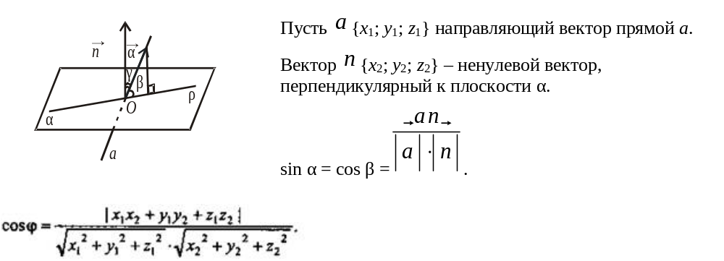
Нахождение угла между прямой и плоскостью.

Slide 5
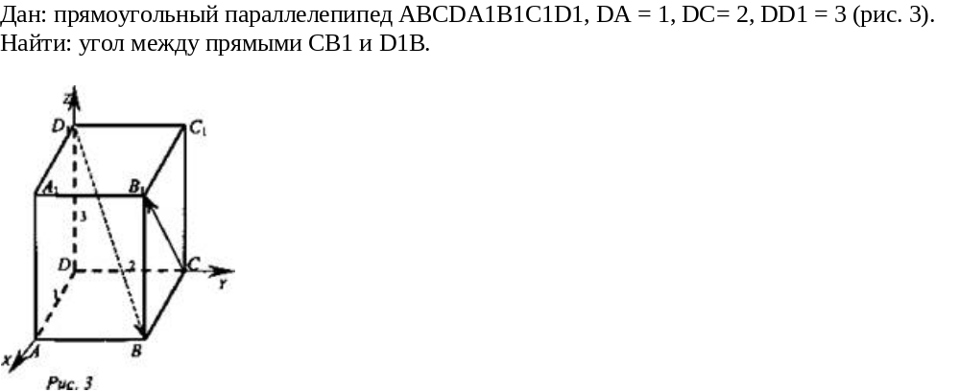

Slide 6
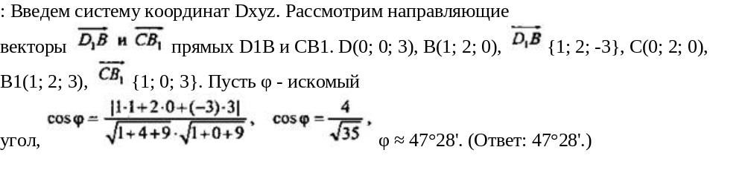
Решение:

Slide 7
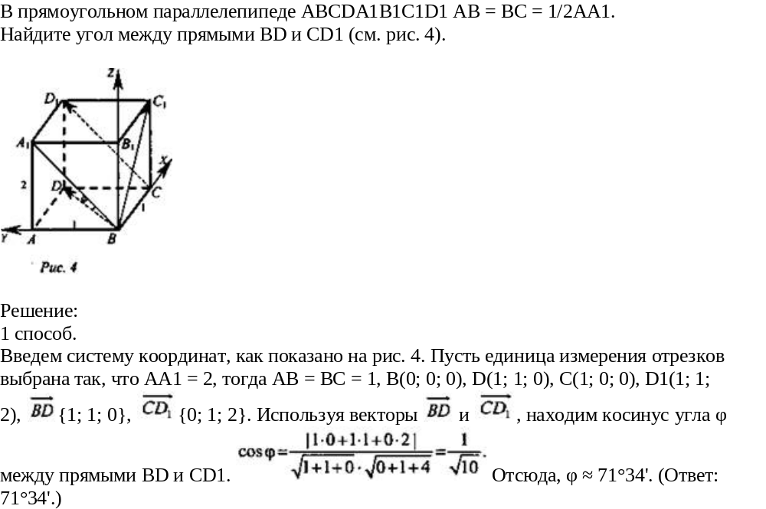
№ 467 (а) 1 способ

Slide 8
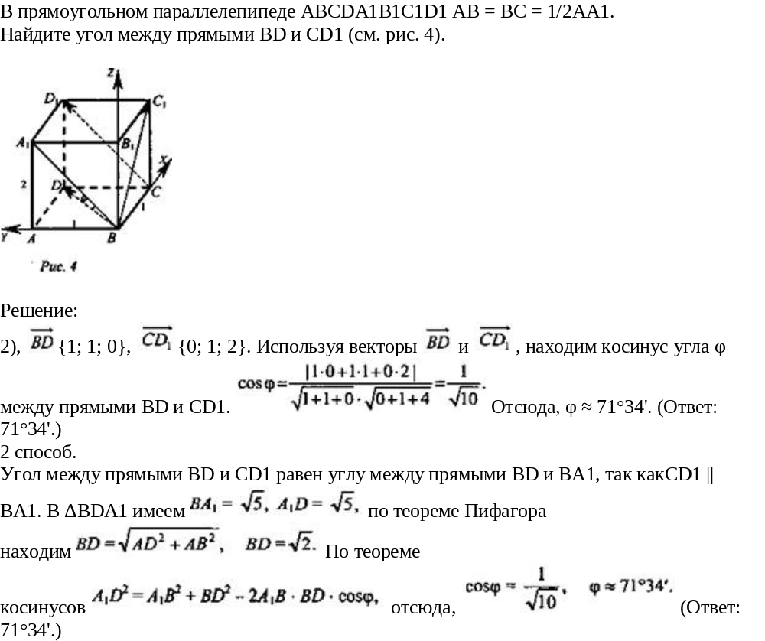
№ 467 (а) 2 способ

Slide 9
Домашнее задание
П.52, №466 (б,в),
№ 467 (б) двумя способами

Slide 10

Возьмите смайлик соответствующий Вашему настроению на конец урока и, уходя прикрепите его на доске с магнитной основой.

